Slide 1
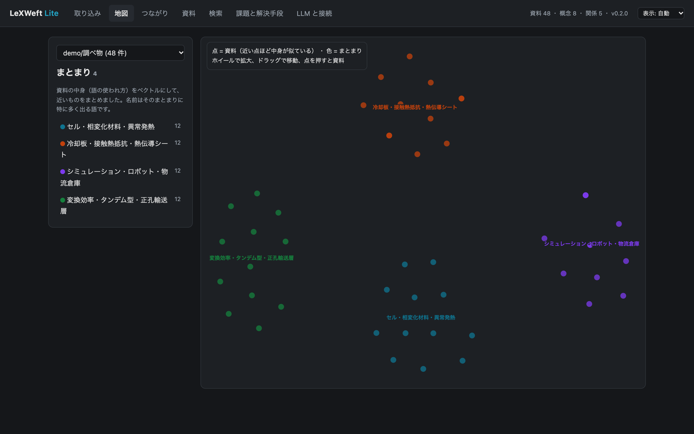
LeXWeft Lite
テスト版のご案内
フォルダを登録すると、資料の地図ができる
Notes:
LeXWeft Lite は、フォルダを登録するだけで、中の資料を似たものどうしのまとまりに分け、地図にして見せるアプリです。データはこの PC の中に保存します。

Slide 2
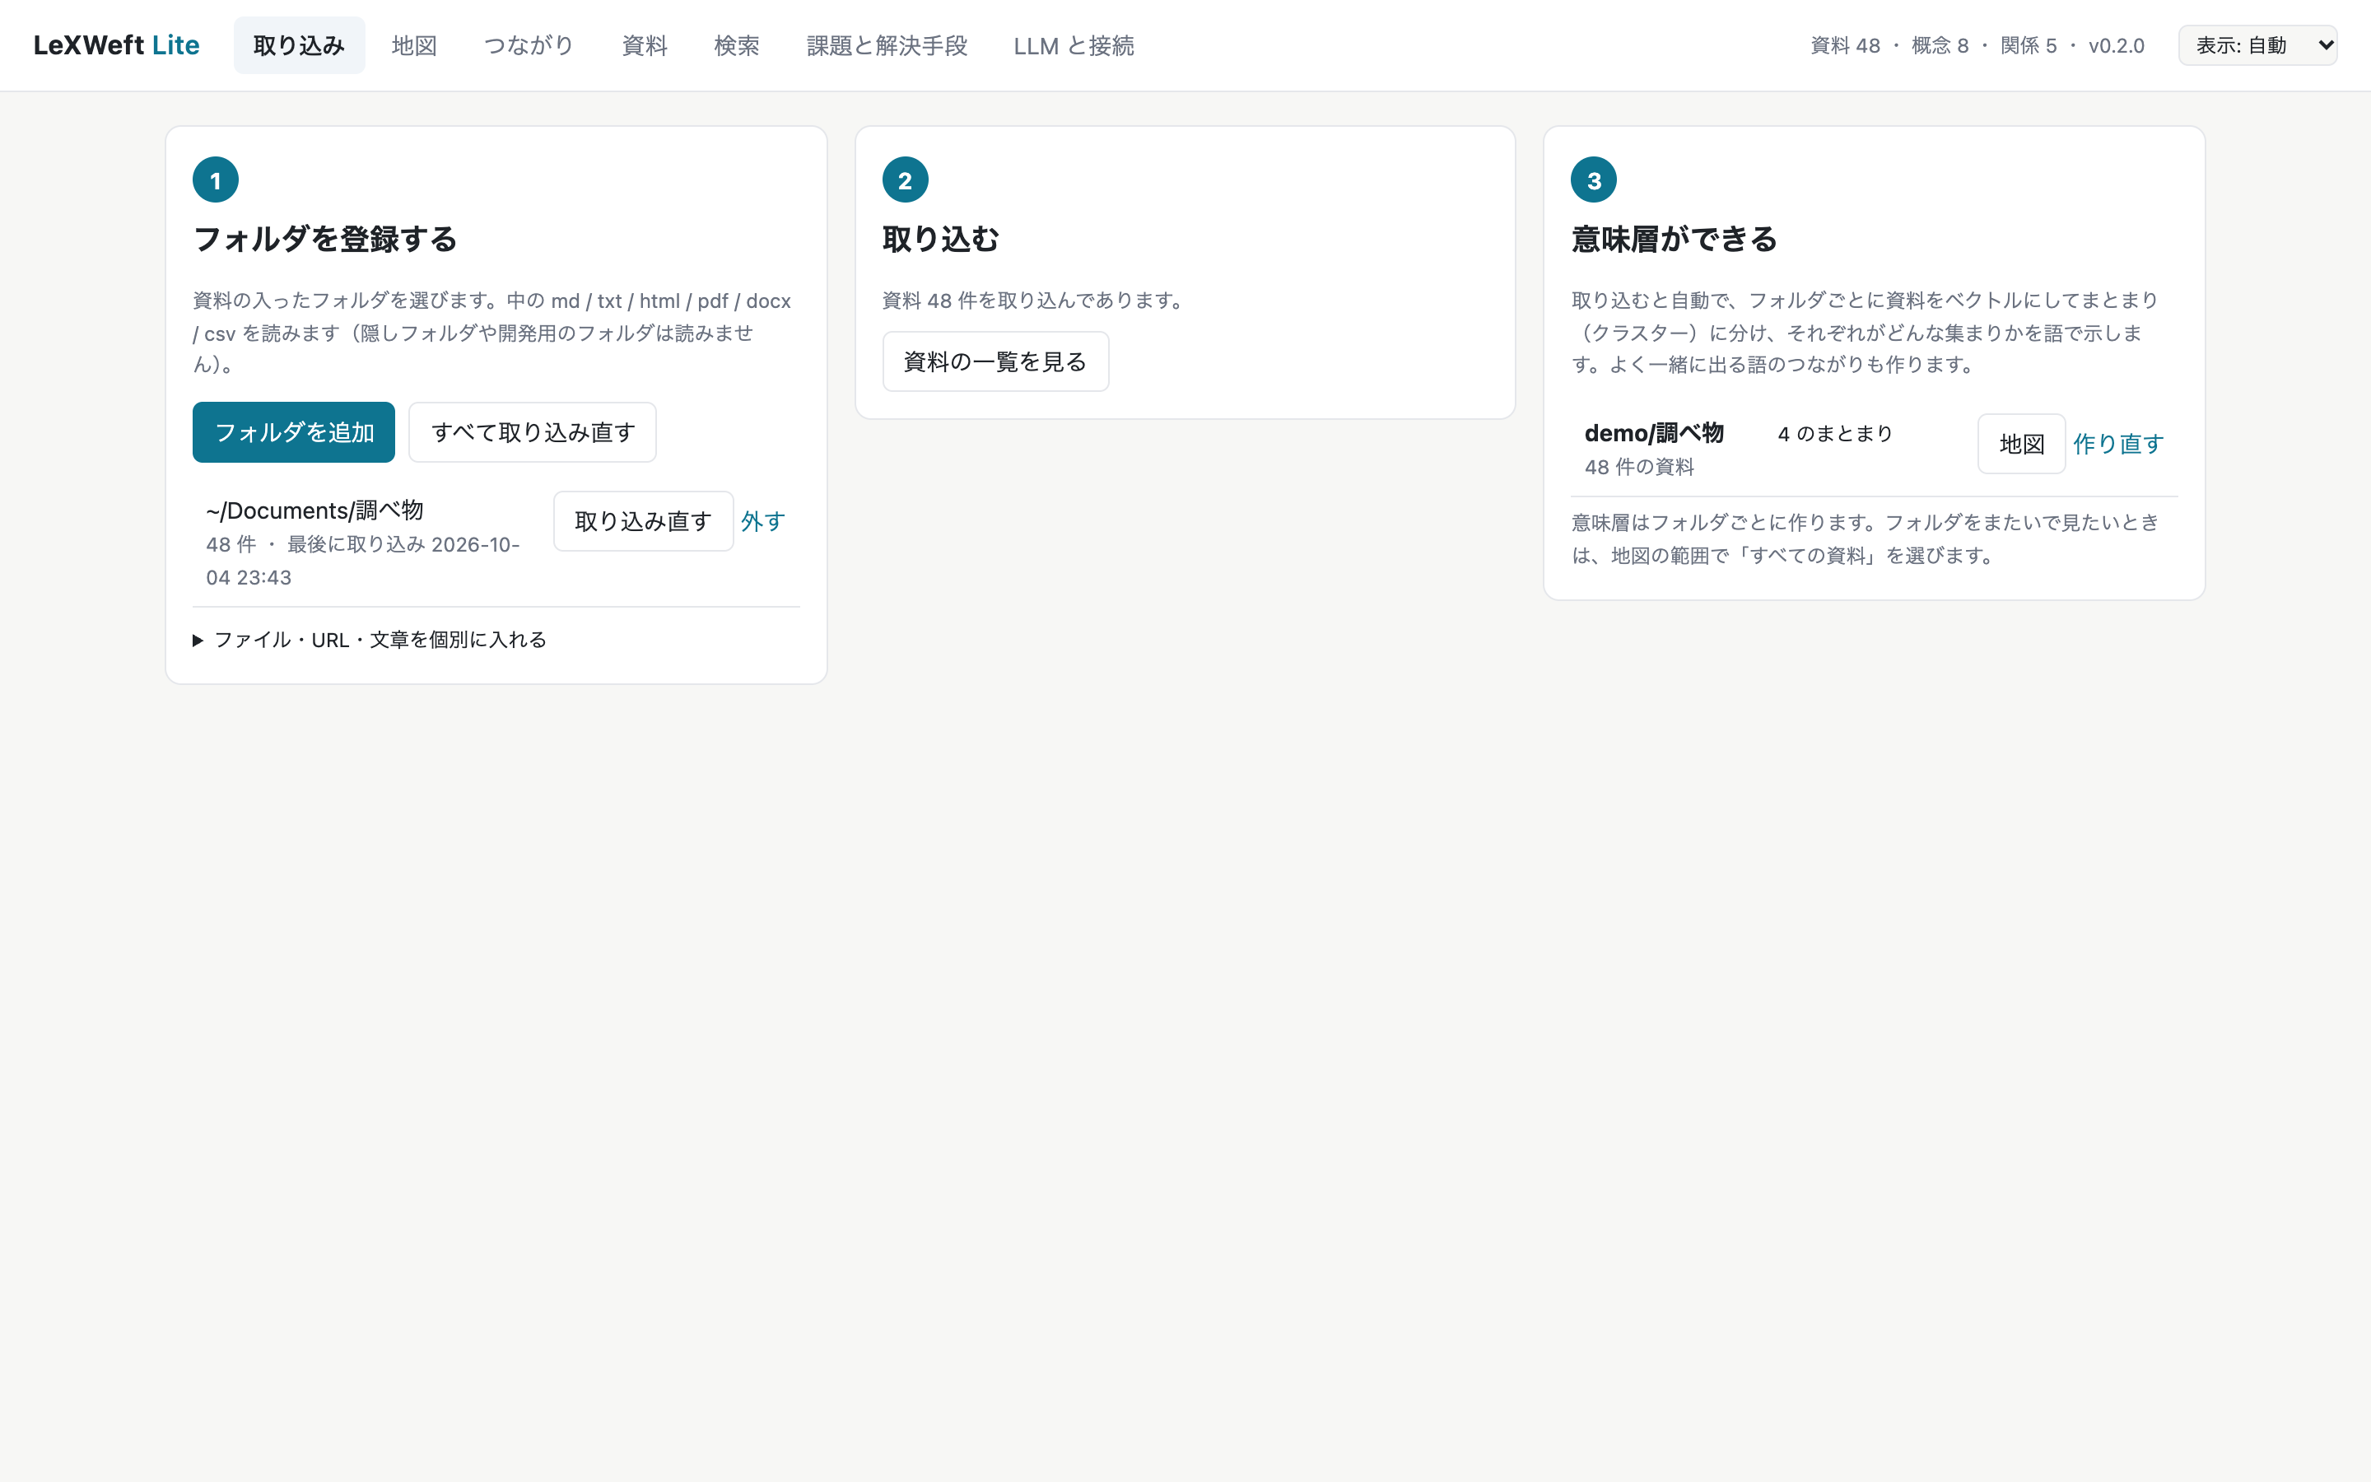
フォルダを登録するだけで、資料の地図ができる
1
フォルダを登録する
資料の入ったフォルダを選ぶ。md / txt / html / pdf / docx / csv を読む
2
取り込む
件数を確かめてから取り込む。資料を足したら「取り込み直す」
3
意味層ができる
フォルダごとに、似た資料のまとまりと、その説明が自動でできる

Slide 3
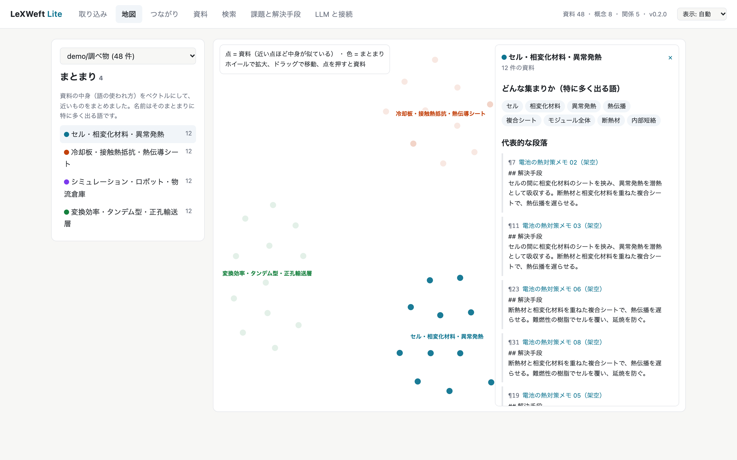
地図で、資料がどんなまとまりに分かれるかが見える
点が資料。近い点ほど中身が似ている
色がまとまり。名前はそのまとまりに特に多く出る語
まとまりを押すと、代表的な段落と中心に近い資料が出る
点を押すと、その資料が開く

Slide 4
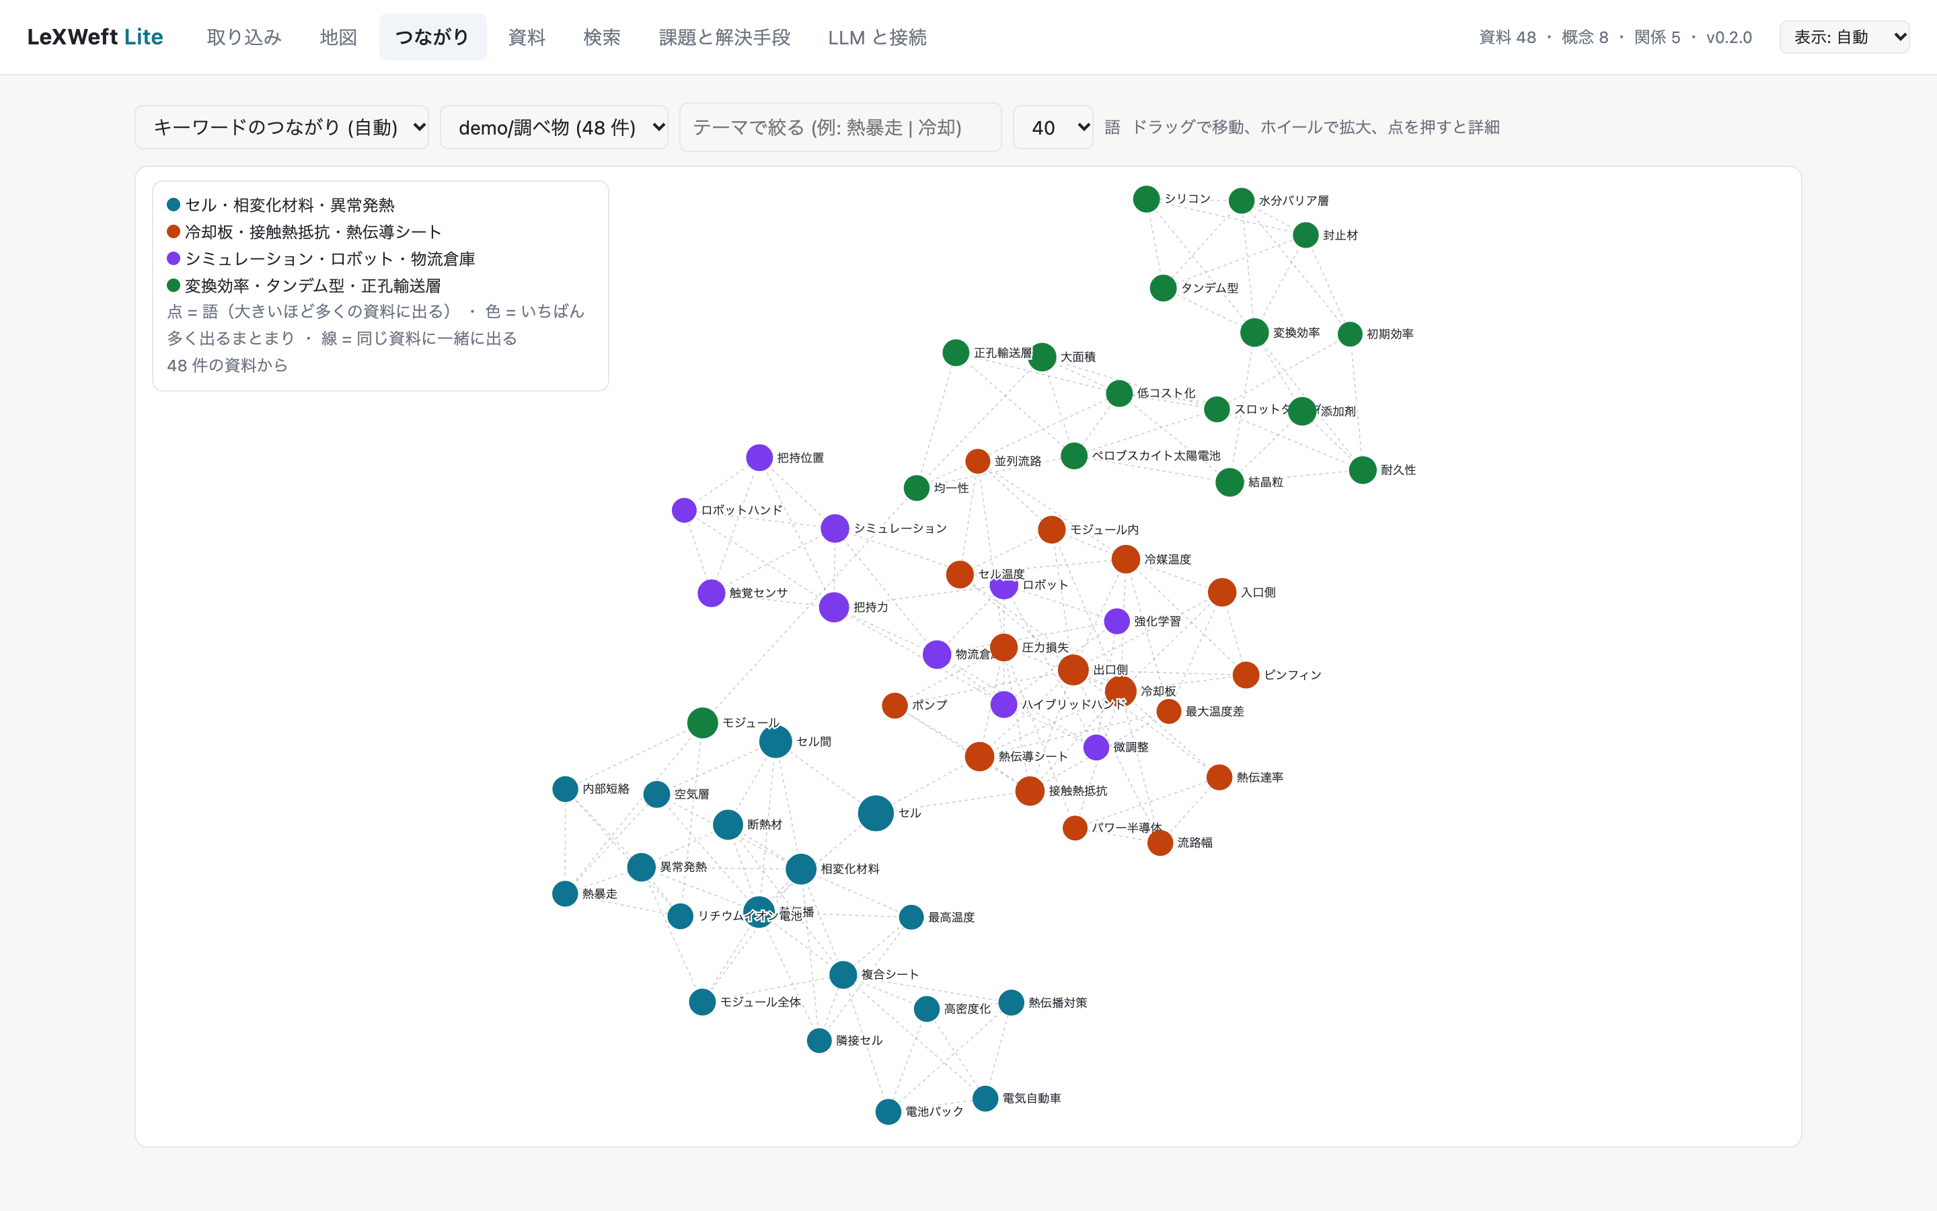
語のつながりで、テーマの広がりが見える
よく出る語を、同じ資料に一緒に出るものどうしで結ぶ
色は、その語がいちばん多く出るまとまり
テーマの言葉で絞り込める（例: 熱暴走 | 冷却）
語を押すと、その語が出る資料が並ぶ

Slide 5
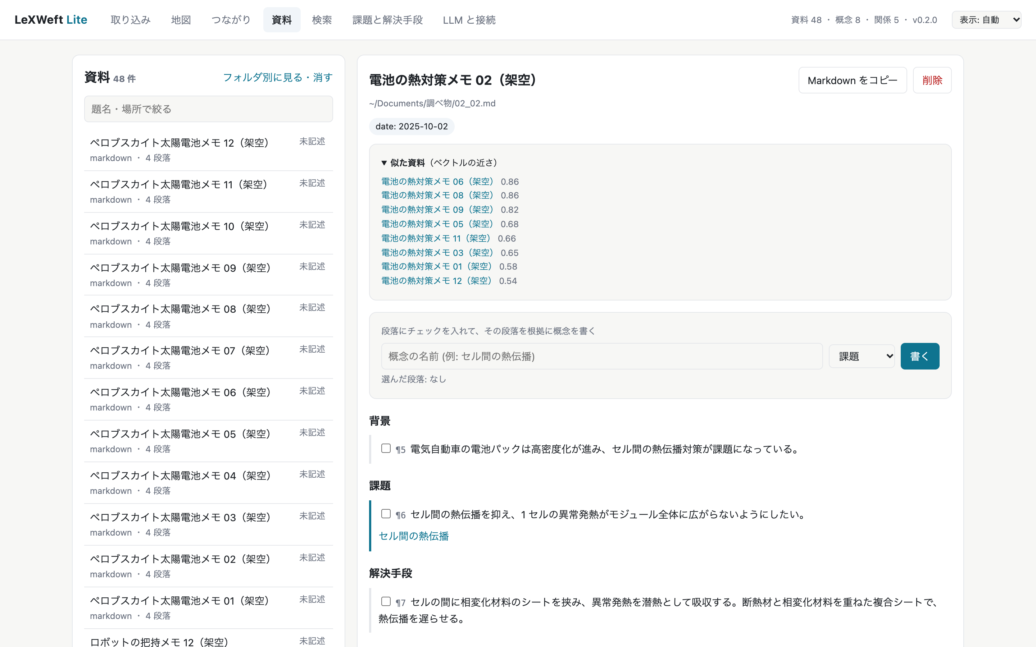
資料を開くと、似た資料と段落番号つきの本文が出る
似た資料: 同じフォルダの中で、中身のベクトルが近い順
段落番号（¶）は、Claude が根拠を示すときの番号
段落を選んで、課題や解決手段を手で書き足せる
「検索」タブでは、言い換えを | で並べて段落を探せる

Slide 6
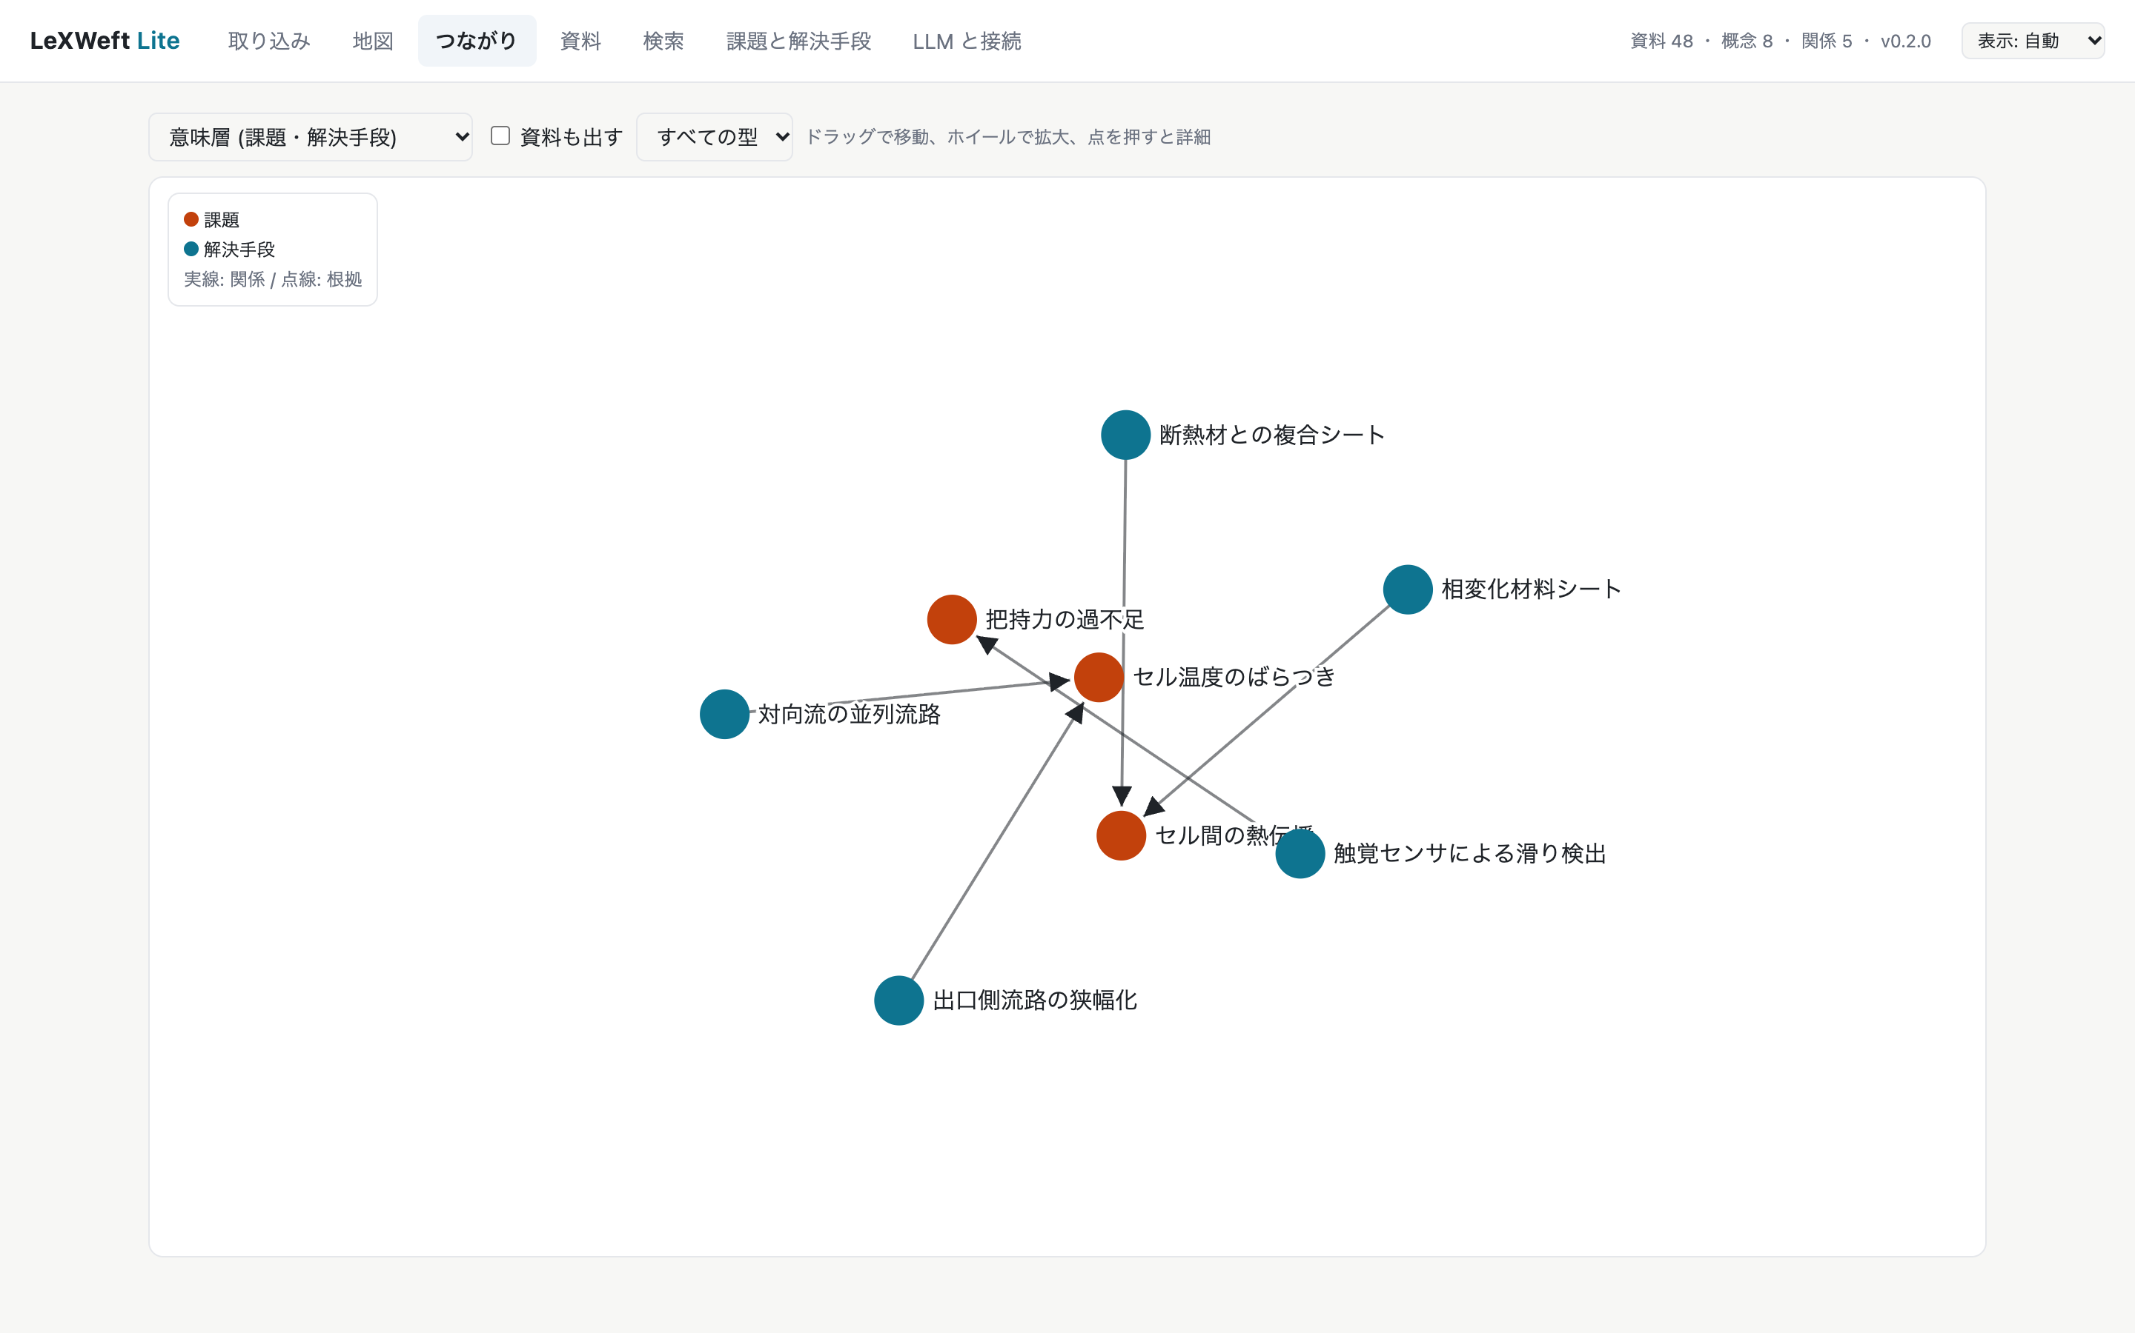
Claude とつなぐと、課題と解決手段を根拠つきで書ける
1
セットアップの最後で y を押す
Claude Desktop に LeXWeft Lite が登録される
2
Claude Desktop を開き直して確かめる
「LeXWeft Lite に入っている資料は何件？」と聞き、件数が返ればつながっている
3
まとまりを選んで頼む
Claude への頼み方の例
LeXWeft Lite のまとまり「セル・相変化材料・異常発熱」の資料を読んで、課題と解決手段を根拠の段落つきで書いて。
アプリ自身は LLM を呼ばないので、API キーは要りません。

Slide 7
入れ方は 5 分、Mac と Windows で同じ流れ
Mac
Windows
1
ZIP を展開し、フォルダを「書類」へ移す
1
ZIP を「すべて展開」し「ドキュメント」へ
2
ターミナルで bash と打ち、install.sh をドラッグ
2
フォルダのアドレス欄で powershell と入力
3
最後の質問に y（Claude とつなぐ）
3
install.ps1 を実行（コマンドは手順書に）
4
Launchpad で「LeXWeft Lite」を開く
4
「LeXWeft Lite.bat」をダブルクリック
詳しい手順と困ったときの対処は、ZIP の中の START_HERE.html にあります。

Slide 8
資料はこの PC の中に保存し、アプリからは外に送らない
何が | どこに・どうなる
取り込んだ資料と意味層 | ホームフォルダの LeXWeftLite に保存する（アプリのフォルダとは別）
元のファイル | 読むだけで、変えたり消したりしない
アプリからの送信 | しない。画面との通信もこの PC の中だけ
Claude に読ませた部分 | Claude（Anthropic）に送られる。社外秘の資料は所属先の決まりを確かめてから

Slide 9
2 週間使って、感想を聞かせてください
試してほしいこと
教えてほしいこと
1. テーマごとのフォルダを 1〜3 個登録する
2. 地図のまとまりの名前が、中身と合っているか見る
3. 似た資料やつながりから、忘れていた資料が見つかるか
4. Claude で 1 つのまとまりの課題と解決手段を書かせる
・役に立った場面と、役に立たなかった場面
・分かりにくかった画面や言葉
・続けて使うなら、いくらまでなら払うか
・困ったこと、ほしい機能
画面右上の「感想を送る」から送れます

Slide 10
困ったときは
こんなとき | こうしてください
Claude に資料の件数を聞いても分からないと言われる | Claude Desktop を完全に終了して（⌘Q）開き直す。だめならセットアップをもう一度実行して最後に y
地図が「作っています」のまま | 資料が多いと数分かかる。終わると自動で出る
まとまりの名前がしっくりこない | テーマごとにフォルダを分けて登録すると、まとまりがはっきりする
PDF の本文が出ない | スキャン画像の PDF は文字を取り出せない。文字を選択できる PDF を使う
利用条件は ZIP の中の TERMS.txt をご覧ください。ご協力ありがとうございます。

